Slide 1
第4章 RISC-V CPU设计思路
4.1 RISC-V CPU实现概述 4.2 建立数据通路 4.3 一个简单的实现机制

Slide 2
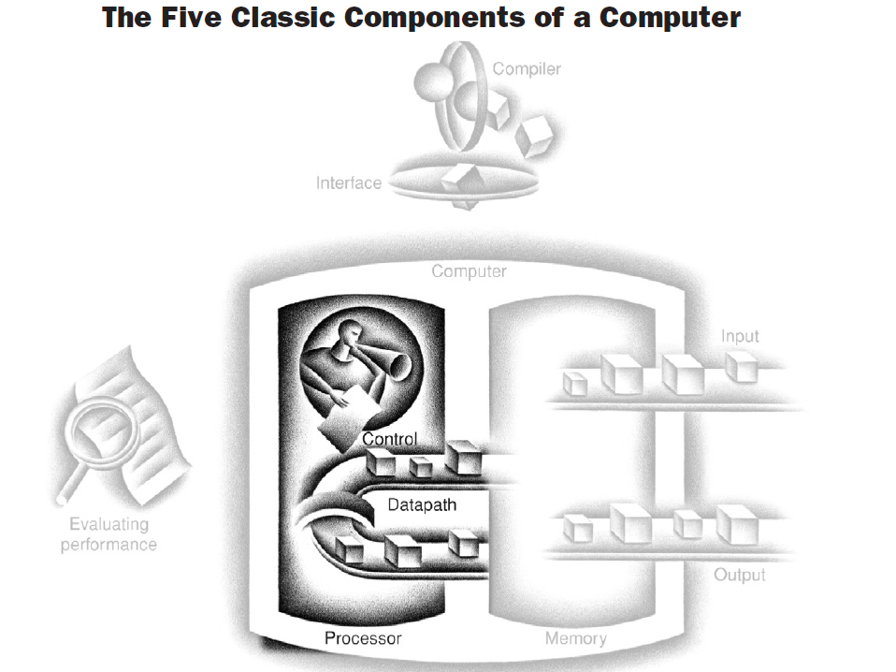

Slide 3
4.1 RISC-V CPU实现概述
单周期CPU的特点是每条指令的执行需要一个时钟周期，一条指令执行完再执行下一条指令。由于每个时钟周期的时间长短都是一样的，因此在确定时钟周期的时间长度时，要考虑指令集中最复杂的指令执行时所需时间。
现考虑三类指令的实现：
存储器操作指令：lw、sw；
算术与逻辑运算：add、sub、and与or；
有条件跳转指令：beq。

Slide 4
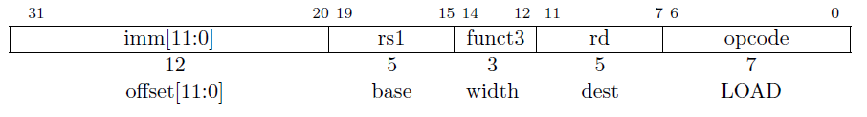
执行lw指令有以下5个步骤：
使用PC作为存储器地址，从存储器中把指令取来；
从寄存器堆中读出rs1中的32位数据，把12位立即数进行带符号扩展为32位；
将上述两数相加；
使用相加的结果作为地址，从存储器中取来数据；
把取来的数据写入寄存器rd中。

Slide 5
假设每个步骤执行时间为1ns，则共需5ns。由此可以确定CPU时钟频率为：F=1/T=1/(5*10⁻⁹s)=200MHz。
有些指令，比如jal指令，比lw简单得多，并不需要5ns；但在单周期CPU中，简单指令也是使用一个时钟周期。

Slide 6
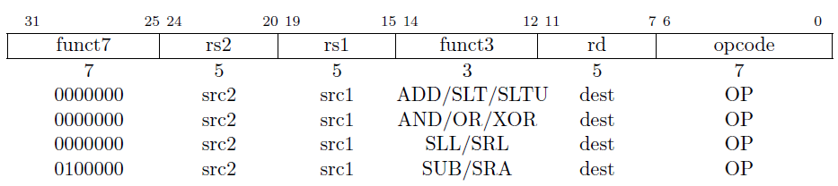
执行add指令有以下4个步骤：
使用PC作为存储器地址，从存储器中把指令取来；
从寄存器堆中读出rs1、rs2中的32位数据；
将上述两数相加；
使用相加的结果写入寄存器rd中。

Slide 7
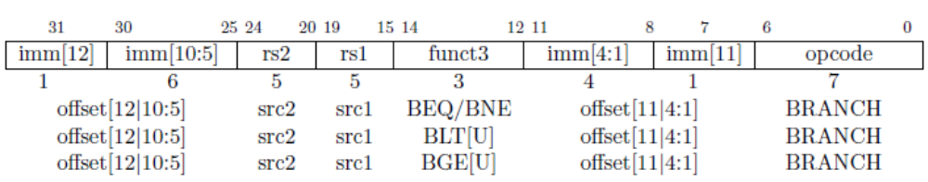
执行beq指令需要以下4个步骤：
使用PC作为存储器地址，从存储器中把指令取来；
从寄存器堆中读出rs1、rs2中的32位数据；
将上述两数相减(减法)，然后设置标志位Zero；同时由专用加法器计算跳转地址(PC+offset) ；
根据ALU的零输出状态位决定下条指令PC。

Slide 8
由上分析可知，能够执行上述指令的CPU需要的基本部件如下：
一个PC寄存器，用于保存程序计数器PC的值；
一个指令存储模块，用于存放程序（指令）；
一个寄存器堆，其中有32个寄存器；
一个ALU，用于完成指令所需的操作；
一个数据存储模块，用于存放数据；
两个专用加法器，用于产生下一条顺序指令地址（PC+4）和跳转地址（PC+offset）；
一个控制部件，用于产生各个数据通路的控制信号。

Slide 9
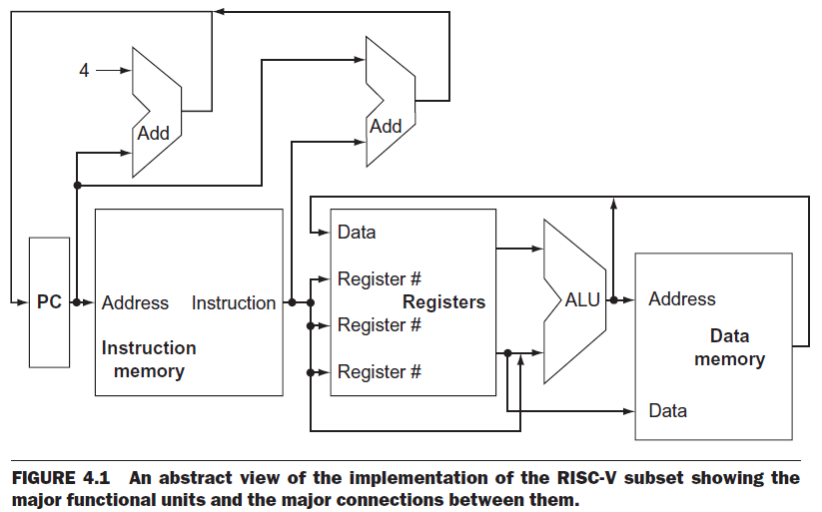
跳转指令

Slide 10
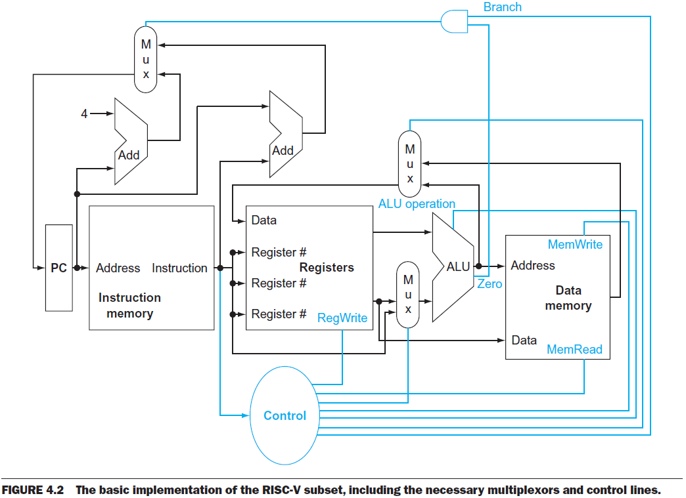

Slide 11
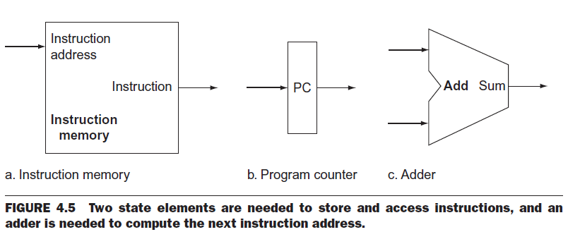
4.2 建立数据通路
建立数据通路比较合理的方法是首先分析RISC-V每类指令执行所需的主要部件。

Slide 12
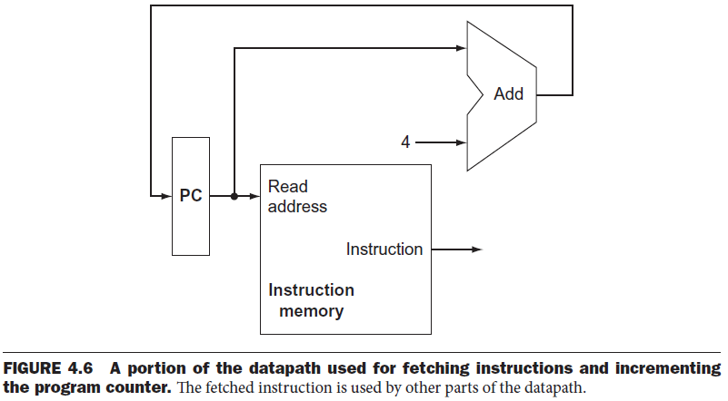

Slide 13
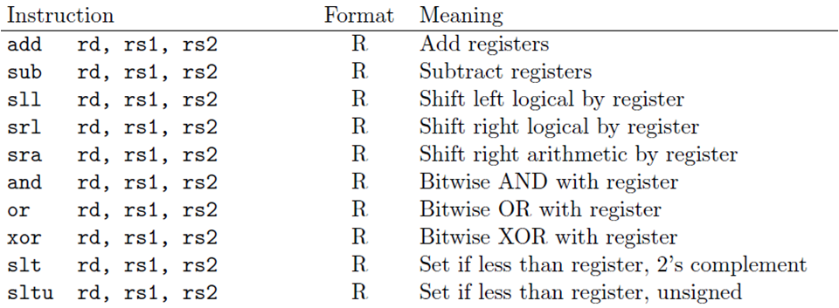
R型指令
这类指令读取两个寄存器的内容执行ALU操作，然后将结果写回寄存器。这类指令称为R型指令或算术逻辑指令（它们执行算术或逻辑操作）。

Slide 14
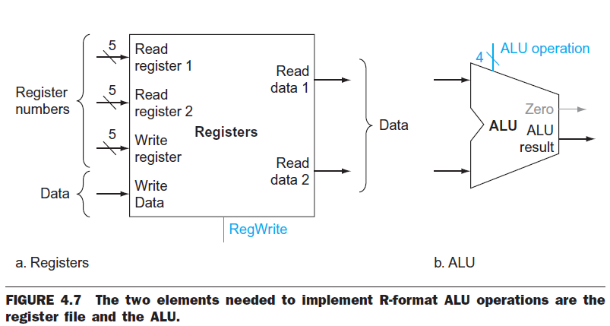
CPU内的32位寄存器位于一个叫寄存器堆（register file）的结构中，可通过寄存器号来读取相应寄存器的内容。寄存器堆包含了CPU的寄存器状态。另外还需要一个ALU对从寄存器读出的数值进行运算。

Slide 15
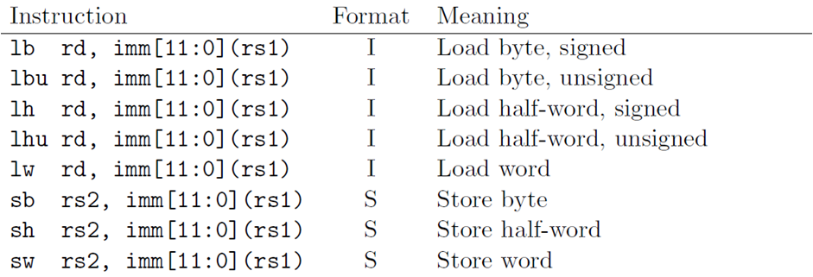
存储器操作指令
这类指令将通用寄存器（rs1）的内容与立即数imm[11:0]符号位扩展后进行相加，得到存储器地址。如果是存数指令，待写数据从rs2中读出、写入数据存储器；如果是取数指令，则将从存储器中读取的数据存入指定的寄存器中（rd）。

Slide 16
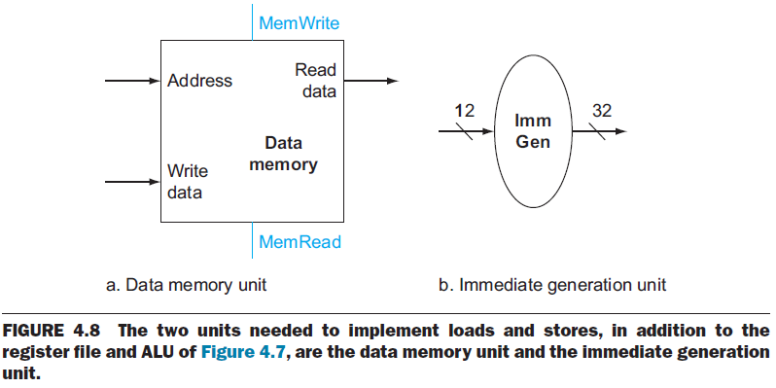
因此，这类指令除了需要寄存器堆和ALU外，还需数据存储器部件和符号扩展部件。

Slide 17
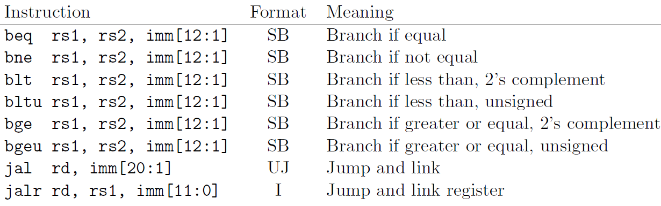
分支跳转指令
这类指令使用12位立即数（有符号数）作为偏移量，偏移量乘以2，然后与该指令的PC相加，生成最终的跳转目标地址，因此仅可以跳转前后4KB的地址区间。
因此，这类指令数据通路需要两个操作：计算分支目标地址和测试寄存器内容（判断跳转条件是否满足）。

Slide 18
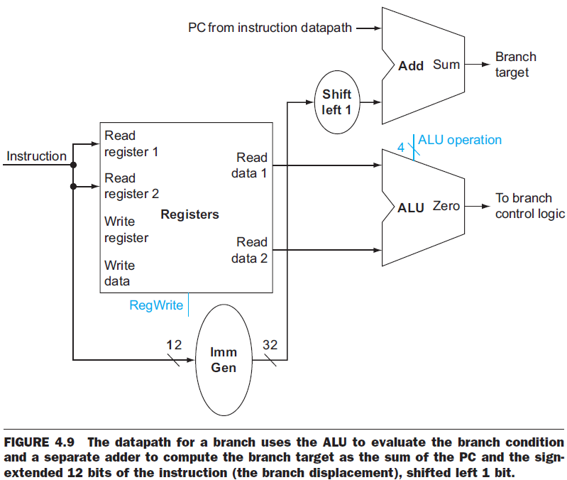

Slide 19
建立一个简单的数据通路
前面已经讨论了不同指令类型数据通路中需要的部件，现可以把它们组合起来合成一个数据通路，并加上控制单元来完成实现。
由于设计的是单周期指令，因此每条指令执行过程中任何数据通路部件只能使用一次，如果需要多次使用，则必须将该部件复制多份。但很多指令可以共享数据通路中的部件。
为了实现数据通路中的部件共享，则允许某个功能部件的输入有多个来源，可以采用多路选择器和控制信号加以实现。
Notes:
程序计数器操作需要加法，运算时需要ALU，因此加法器部件需要复制多份；

Slide 20

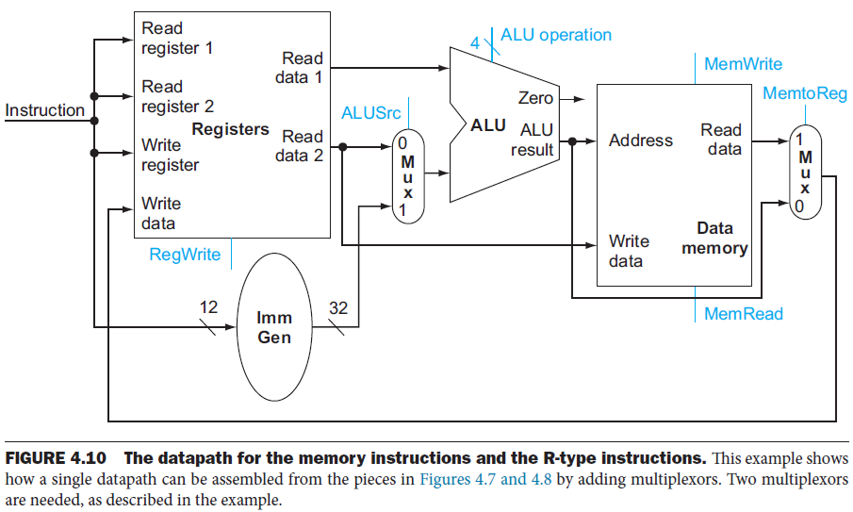
R型指令的数据通路：

Slide 21

访存指令的数据通路：

Slide 22
在上面的基础上，我们再加上程序计数器部件（PC）、指令存储器部件、分支指令部件和数据选择器等构成一个简单的RISC-V指令数据通路。
分支指令使用主ALU检测寄存器操作数，跳转条件由主ALU提供；分支目标地址计算则由专用加法器计算完成；
对于无条件跳转指令的支持，后面将会涉及。

Slide 23
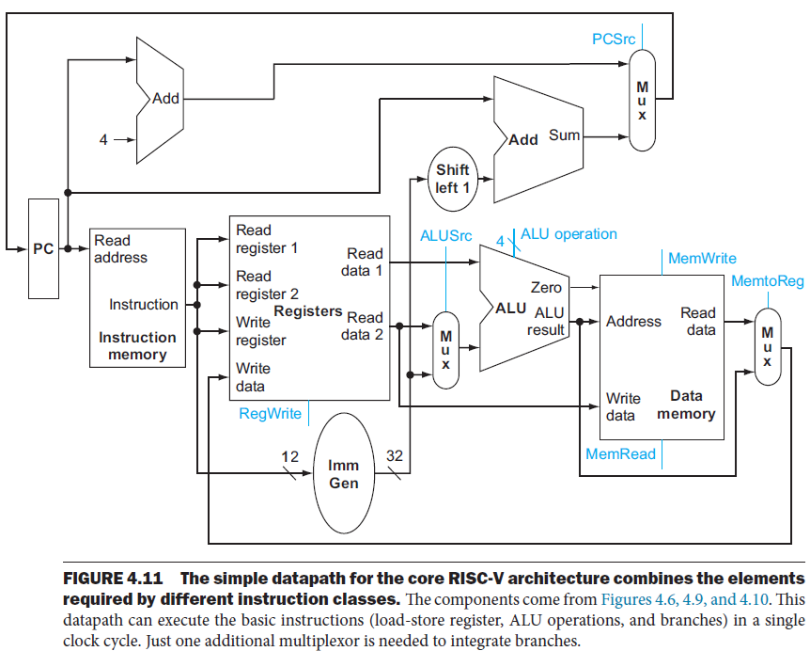

Slide 24
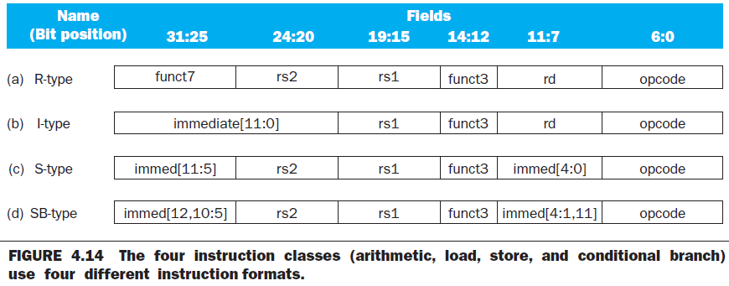
4.3 一个简单的实现机制
在了解数据通路所需的基本逻辑部件的基础上，下面研究实现一个简单的RISC-V指令集的子集，它支持读存储器（lw）、写存储器（sw）、条件跳转（beq）和算术逻辑指令（add、sub、and、or）。

Slide 25
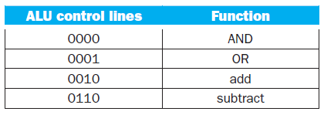
4.3.1 ALU控制
根据指令类型的不同，ALU将执行上述四种功能中的一种。
我们可以利用指令编码中的Funct7、Funct3和额外的两位控制线（称为ALUOp）来生成ALU功能选择控制信号（ALUCtl[3:0]）。

Slide 26
对于两位控制线ALUOp，当指令为sw、lw时，其值为“00”，ALU执行加法；当指令为beq时，其值为“01”，ALU执行减法；当其值为“10”时，则对应R-type指令，ALU执行的操作由Funct7、Funct3 码段控制。也就说，ALUCtl[3:0]由ALUOp[1:0]和Funct7、Funct3共同决定。
这种多级译码的方法（主控制单元生成ALUOp作为ALU控制单元的输入，再由ALU控制单元生成真正的ALU控制信号），是一种常用的实现技术。

Slide 27
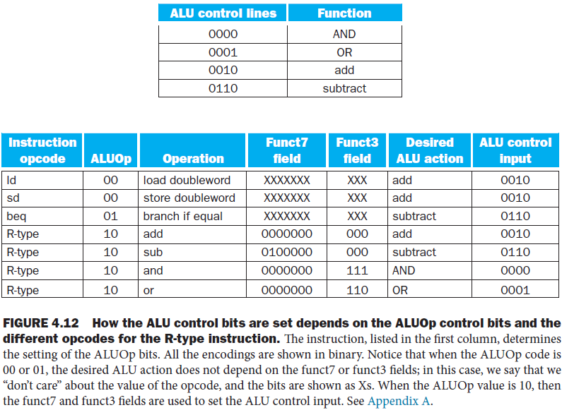

Slide 28
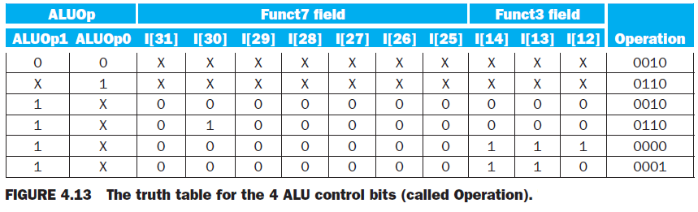
ALUCtl[3:0]

Slide 29
4.3.2 主控单元设计
前面我们已经描述了如何使用opcode和2位控制信号作为输入来设计ALU控制单元，下面来看看其他部分的控制逻辑设计。
在开始设计之前，需要回顾一下每条指令各个字段的含义，以及所构建的数据通路所需要的控制信号。

Slide 30
opcode字段，始终位于指令的6:0位，共占7位；依赖于opcode字段，Func3(14:12位)、Func7(31:25位)是opcode字段的扩展码。
对于R型指令和跳转指令，第一个寄存器操作数rs1始终位于19:15位；对于load/store指令，该寄存器用作基址寄存器。

Slide 31
对于R型指令和跳转指令，第二个寄存器操作数rs2始终位于24:20位；对于store指令，该寄存器用于存储写入存储器的数据。
跳转指令和load/store指令，还有作为偏移地址用的12位立即数。
对于R型指令和load指令，目的寄存器始终位于11:7位(rd)。

Slide 32
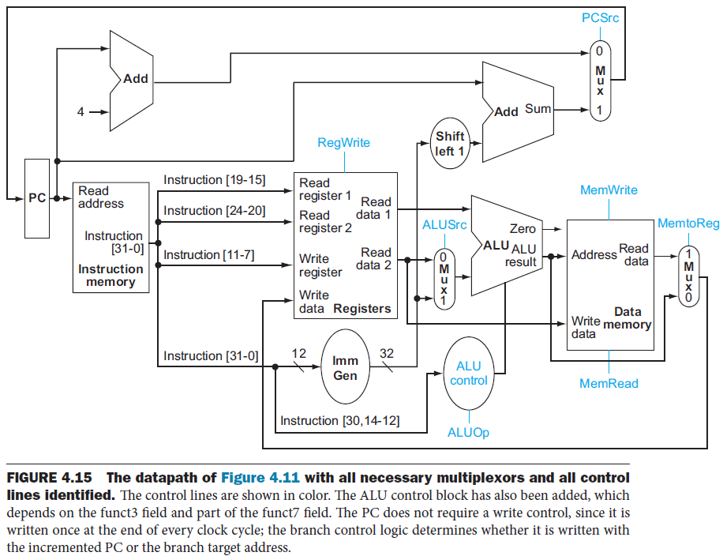

Slide 33
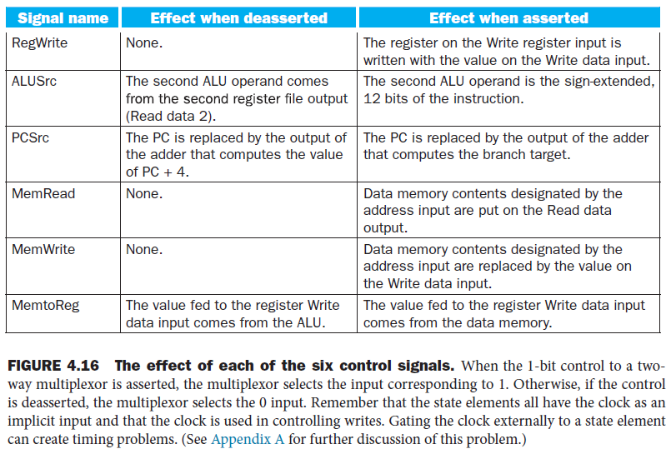

Slide 34
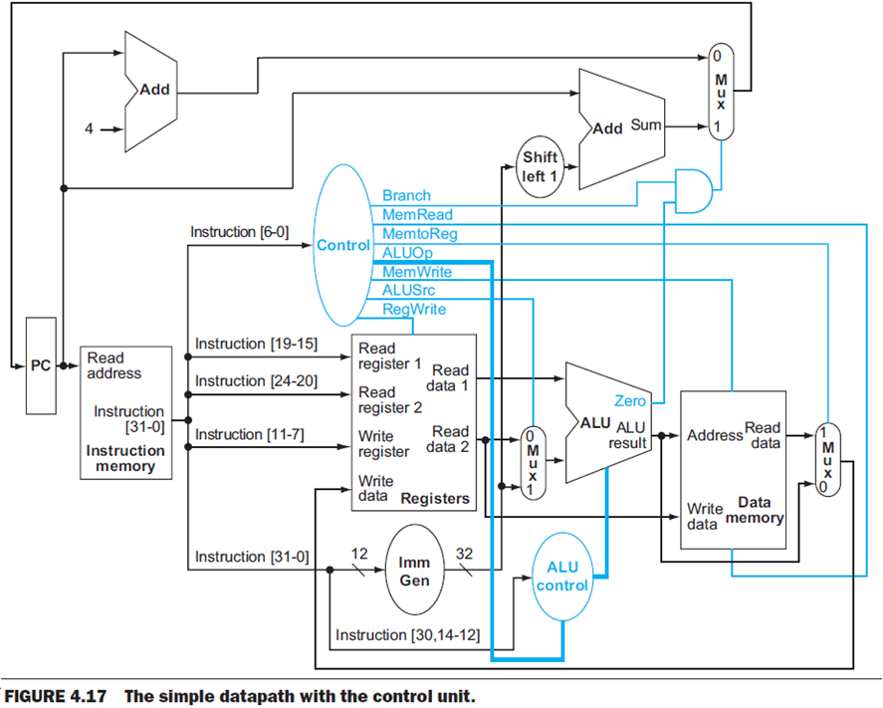

Slide 35
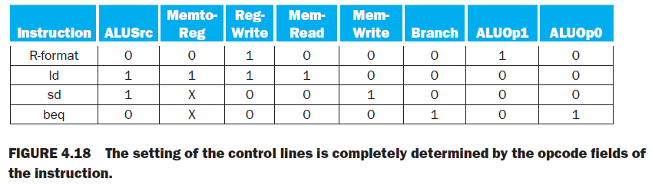

Slide 36
4.3.3 数据通路的操作
根据图16、图17包含的逻辑信息，我们可以设计出控制单元的逻辑。在此之前，有必要进一步熟悉每条指令是如何使用数据通路的。
R型指令(add x1, x2, x3)
执行add指令可分以下4个步骤：
取指，递增PC；
读出x2、x3数据，主控单元计算控制信号状态；
根据opcode字段确定ALU功能，ALU对从寄存器堆中读取的数据进行操作；
将ALU计算结果写入寄存器堆中目的寄存器x1中。

Slide 37
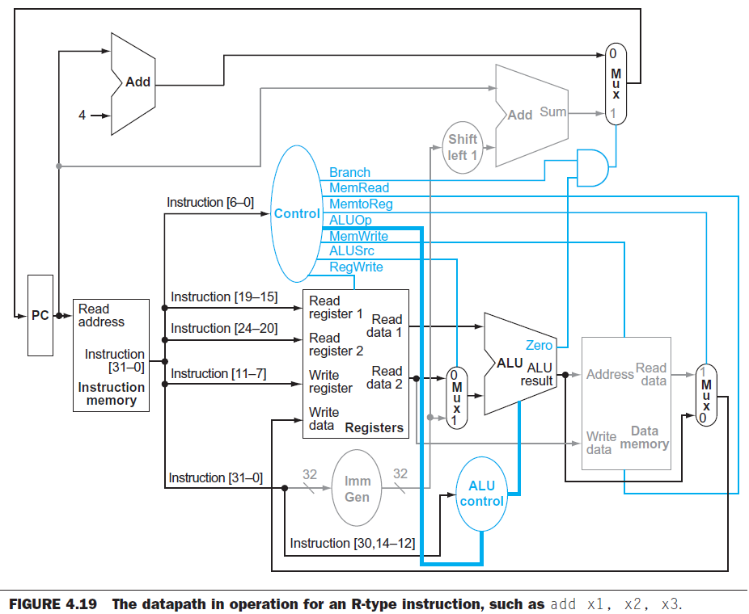

Slide 38
访存指令(ld x1, offset(x2))
执行ld指令可分以下5个步骤：
取指，递增PC；
从寄存器堆中读出x2数据，主控单元计算控制信号状态；
ALU计算x2数据和12位偏移量offset进行符号扩展后数据的和；
将ALU计算结果作为数据存储器的地址；
将存储单元的数据写入寄存器堆中x1寄存器。

Slide 39
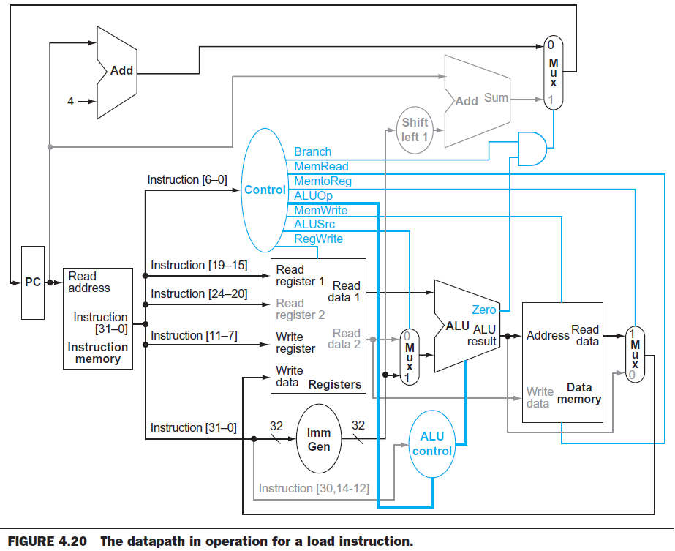

Slide 40
比较为零分支跳转指令(beq x1, x2, offset)
执行beq指令可分以下4个步骤：
取指，递增PC（专用加法器）；
从寄存器堆中读出x1、x2数据，主控单元计算控制信号状态；
ALU对x1与x2数据执行减法，将12位偏移量offset左移1位后进行符号扩展，然后与PC相加，结果作为跳转分支的目标地址；
根据ALU的零输出状态位决定哪个加法器的结果存入PC中。

Slide 41
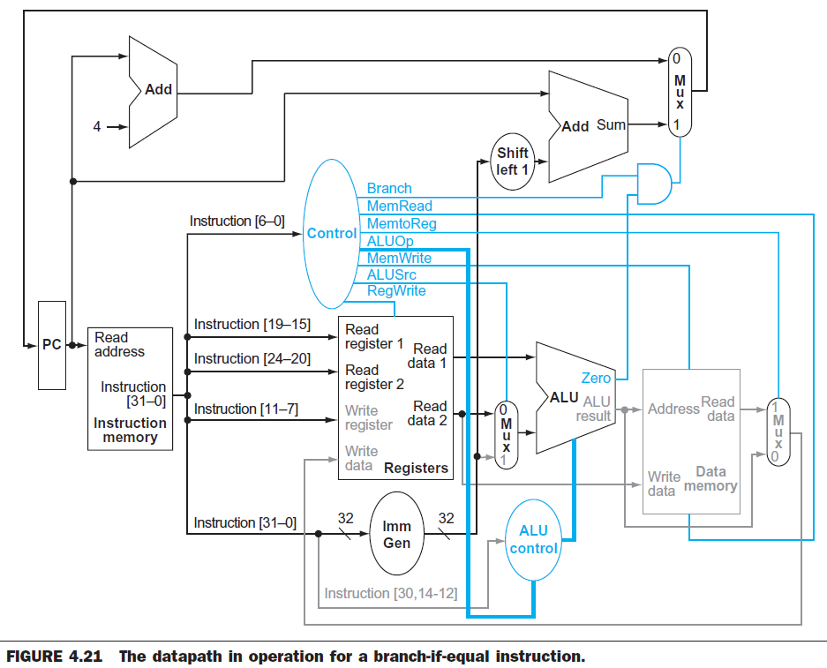

Slide 42
4.3.4 完成控制单元设计
前面我们了解了各类指令的操作步骤，下面继续讨论控制单元的实现。控制单元的功能可以使用图4-18精确定义，其输入为操作码字段，输出为控制信号。因此，可以基于操作码的二进制编码为每个输出建立一张真值表。

Slide 43
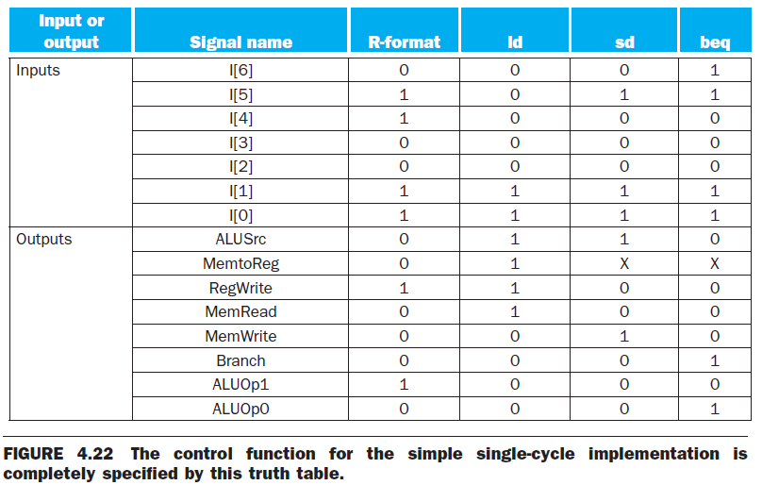
图4-22将以操作码为输入的所有输出组合在一起，将控制单元的逻辑关系定义在一张较大的真值表中。

